Slide 1

О языках народов Арктики
Саргылана Матвеевна Брызгалова,
заместитель директора ФГБНУ «Федеральный институт
родных языков народов Российской Федерации»,
кандидат педагогических наук

Slide 2
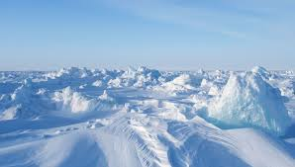

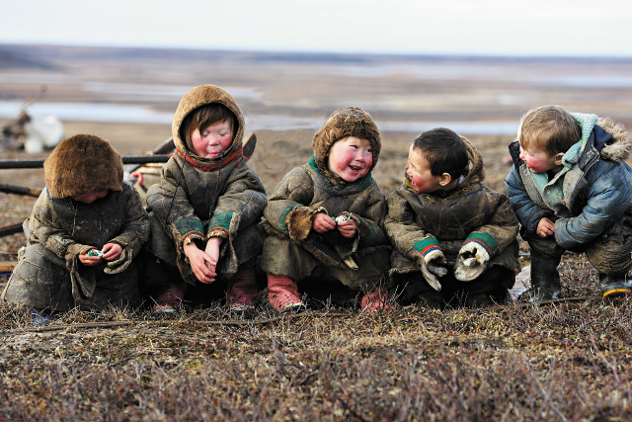

Языки Арктики — это сокровище, отражающее огромный пласт наследия людей, сумевших адаптироваться к экстремальным климатическим условиям
..Язык наш суров и не пышен,
И нет в нем прекраснее слов,
Чем эти, что с детства мы слышим:
Пастух, рыболов, зверолов.
Три слова - рассказ о народе,
Что выжил в студеном краю,
Три слова скажу лишь, а вроде
Как целую песню спою…
/Л. Лапцуй/

Slide 3
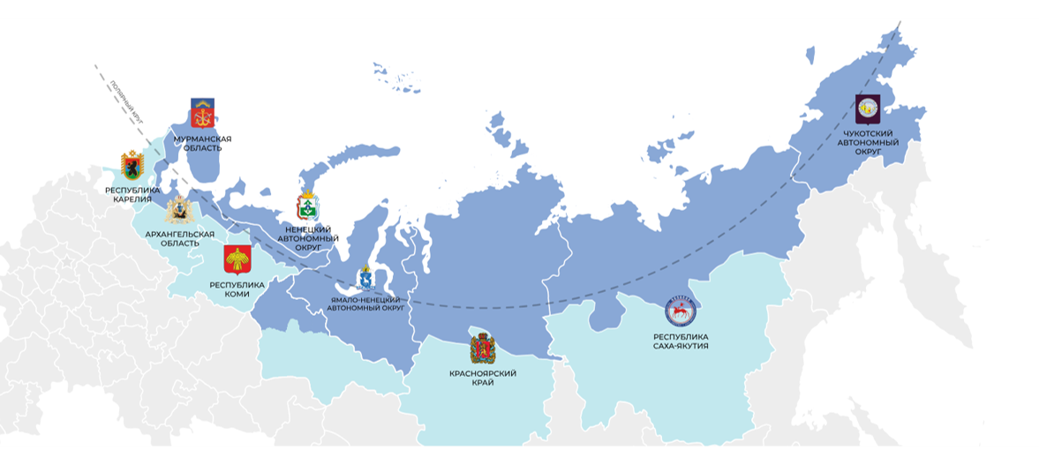

В Российской Федерации 40 языков коренных малочисленных народов Севера, Сибири и Дальнего Востока, в том числе 22* – языки жителей Арктики, из них 15 языков изучают в системе общего образования
* в некоторых источниках указывается 25
чукотский, эвенский, эскимосский
алеутский
керекский
сиреникский
саамский
ненецкий, селькупский, хантыйский,
коми
долганский, нганасанский, ненецкий, эвенкийский, энецкий
кетский
вепсский
ненецкий
ненецкий
долганский, чукотский, эвенкийский, эвенский, юкагирский
коми
ХАНТЫ-МАНСИЙСКИЙ АВТОНОМНЫЙ ОКРУГ – ЮГРА
хантыйский, мансийский, ненецкий

Slide 4














Разработка учебников и учебных пособий по языкам народов Арктики - приоритет
Федерального института родных языков
2023 год: 9 учебников - эвенский (1-4 кл.), эвенкийский язык (5-9 кл.);
2024 год: 12 учебников - саамский, чукотский, энецкий языки (1-4 кл.); 3 двуязычных словаря: русско-эвенский, русско-эвенкийский и русско-тундренный юкагирский;
2025 год: 7 учебников - эвенкийский язык (1-4 кл.), литературное чтение на эвенкийском языке (2-4 кл.)

Slide 5
Алфавит
Единый северный
(1929-1930 гг., на латинице, для 16 языков коренных малочисленных народов Севера)
один из первых на кириллице - ненецкий (1931 г.),
самый «молодой» – энецкий
(2018 г.)
Хантыйский язык - 4 алфавита
(53 буквы)
Вепсский алфавит – единственный из языков народов Арктики – на латинице
Алфавит

Slide 6

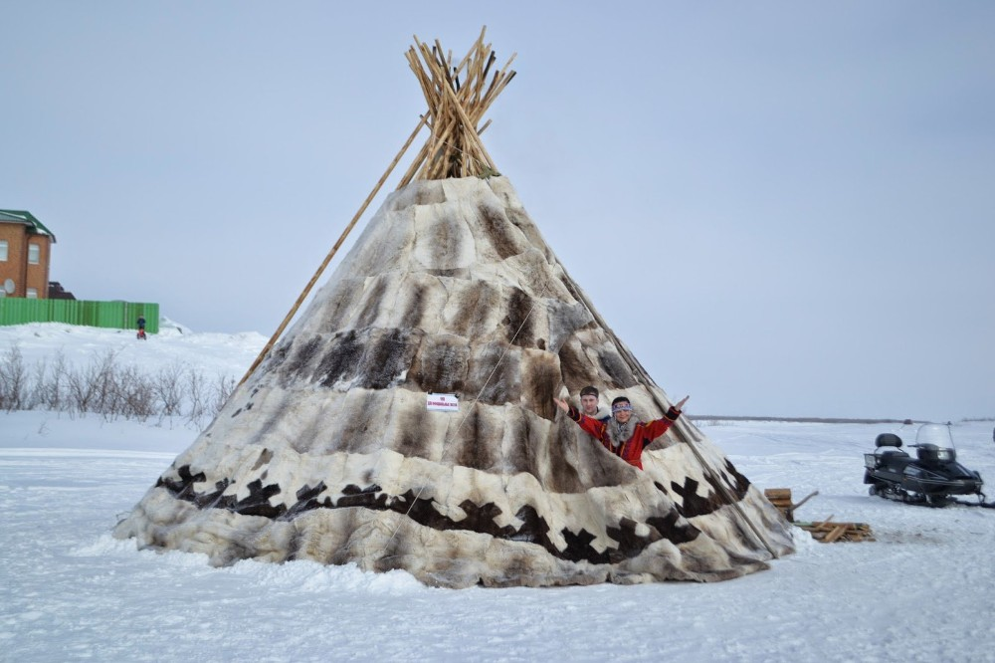
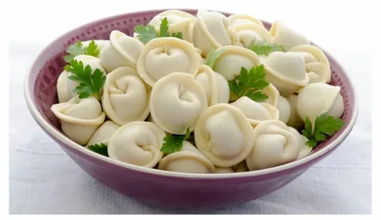
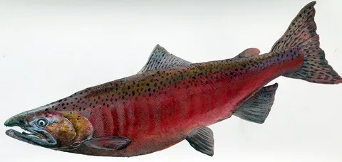
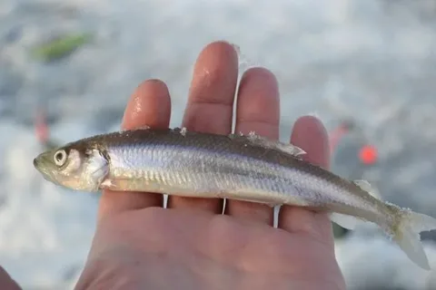

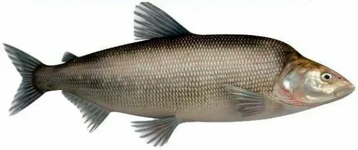
Языки народов Арктики не только испытывают влияние русского языка, но и обогащают русский и другие языки
ПАРКА
(длинная теплая куртка с капюшоном)
ЯРАНГА
русский
из чукотского («жилище, дом»)
русский язык
алеутский язык
из ненецкого языка
(«скроить», «снять одежду»)
коми (пельнянь - «ухо из хлеба»)
русский
ПЕЛЬМЕНИ
Нельма (эвенкийск.)
Муксун (хантыйск.)
Нерка (эвенск.)
Корюшка (вепсск.)

Slide 7
В саамском языке более 1000, а в эвенкийском языке более 150 слов для описания оленя: по возрасту, форме рогов, привычкам, характеру
В ненецком языке у существительных помимо единственного и множественного есть двойственное число, которое указывает на парность предметов.
В эвенском языке 3 наречия и более 25 диалектов и говоров, в эвенкийском языке 3 наречия и более 40 говоров.
В эскимосском и эвенском языках более пятидесяти разных слов, обозначающих снег, лёд
В вепсском языке — 22 падежа, в эвенском - 13 падежей, включая такие необычные, как исходный (отвечает на вопрос «Со стороны кого?») или направительно-продольный (отвечает на вопрос «Мимо кого?»).

Slide 8
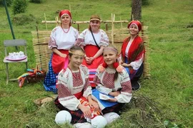
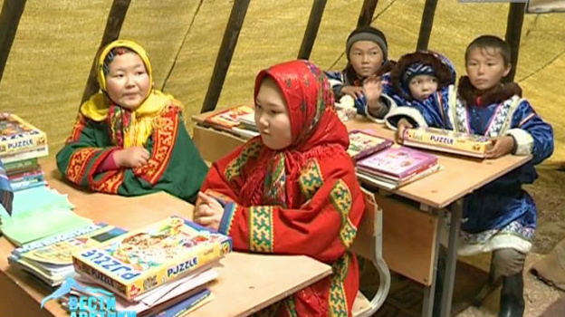

Сбережение, сохранение и возрождение языков коренных малочисленных народов Арктики
Методика «языкового гнезда»
«Кочевое образование»
Мотивация к изучению родного языка
Использование креативных технологий
Цифровизация

